Slide 1

INVENTARIO DE CABLES DE DATOS TIPO:
V8
C
IPHONE
DIFERENTES CABLES DE CARGA Y TRANSFERENCIA DE DATOS

Slide 2

Quienes somos
Makrotecno, es un emprendimiento que comenzó como solución a un sector de la ciudad de CALI llamado Alfonso Barberena en plena pandemia por el COVID-19 en cuestiones de accesorios para computadores y celulares, una idea de ahorrar tiempo al cliente y costo a la vez, pero ahora con las redes sociales ha servido para transmitir nuestra misión a otros rincones de la ciudad, satisfaciendo la necesidad de mejorar el aspecto físico tanto de computadores como celulares a nuestros clientes.
MISION
Nos empeñamos en conseguir los mejores productos de tecnología, disminuyéndoles tiempo y dinero.

Slide 3
Términos y condiciones
Por cuestiones del COVID-19, las entregas pueden demorarse dependiendo de nuestro proveedor, y teniendo en cuenta la disponibilidad que el producto tenga en bodega. Le pedimos paciencia en caso de que alguno se encuentre en Estado “No Disponible”.
Realizamos domicilio (SOLO DISPONIBLE EN LA CIUDAD DE CALI), con un coste dependiendo del barrio en donde se encuentre localizado, por ende al momento de la cotización ya incluye este servicio, siempre y cuando el cliente lo desee.
Accesorios originales solo se consiguen en TIENDAS OFICIALES de las marcas o AUTORIZADAS, nunca compre un producto porque se lo vendan como el original.
Al momento de un domicilio revise que el producto funcione, en caso de que no comuníquese con nuestra línea de atención +(57)(2)3731712 y +(57)3185313379, solo se revisan reclamos el mismo dia de la compra.

Slide 4
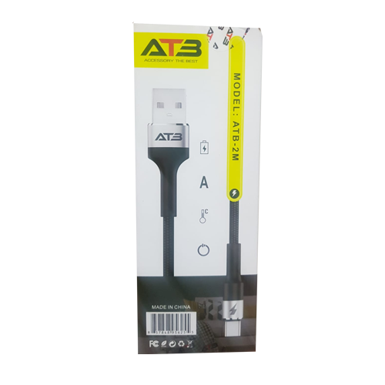
CABLES DE DATOS
MODELO: CD-ATB2M
CABLE: V8
FUNCION: SIRVE PARA CARGAR Y TRANSFERIR DATOS
2 METROS DE LARGO
SOPORTA 3.5 AMP
CABLE DE DATOS ATB 2MT V8
$ 10.000

Slide 5
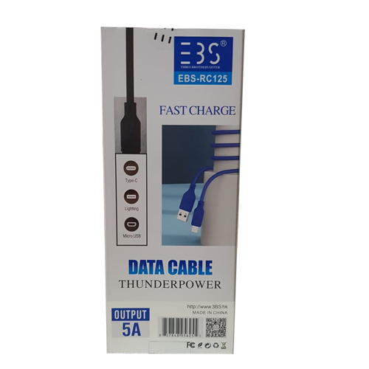
CABLES DE DATOS
MODELO: CD-RC125
CABLE: V8
COLOR: NEGRO
FUNCION: SIRVE PARA CARGAR VARIOS CELULARES Y TRANSFERIR DATOS
SOPORTA HASTA 5 AMP
CABLE DE DATOS EBS 5 AMP TIPO V8
$ 9.000

Slide 6
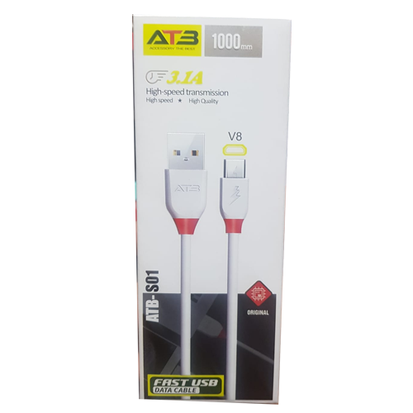
CABLES DE DATOS
MODELO: CD-ATBS01
CABLE: V8
FUNCION: SIRVE PARA CARGAR Y TRANSFERIR DATOS
1 METRO DE LARGO
SOPORTA 3.1 AMP
CABLE DE DATOS ATB V8
$ 9.000

Slide 7
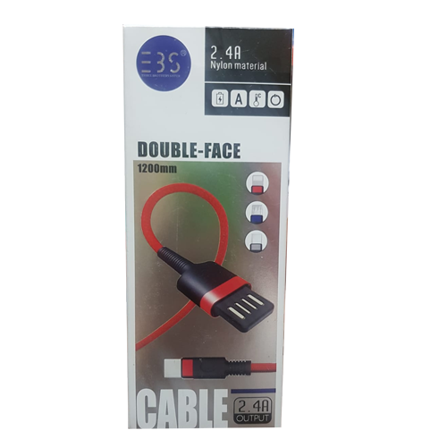
CABLES DE DATOS
MODELO: CD-EBS123
CABLE: V8
FUNCION: SIRVE PARA CARGAR Y TRANSFERIR DATOS
1 METRO DE LARGO
SOPORTA 2.4 AMP
CABLE DE DATOS EBS V8
$ 9.000

Slide 8
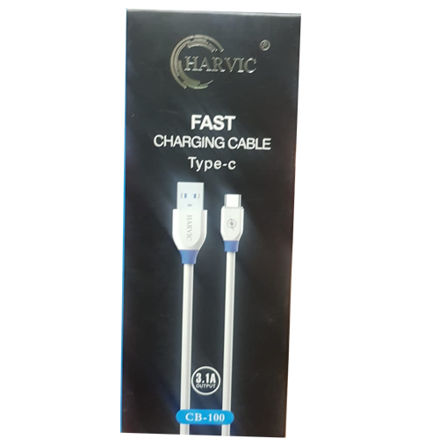
CABLES DE DATOS
MODELO: CD-CB107C
CABLE: C
FUNCION: SIRVE PARA CARGAR Y TRANSFERIR DATOS
1 METRO DE LARGO
SOPORTA 3.1 AMP
CABLE DE DATOS HARVIC TIPO C
$ 10.000

Slide 9
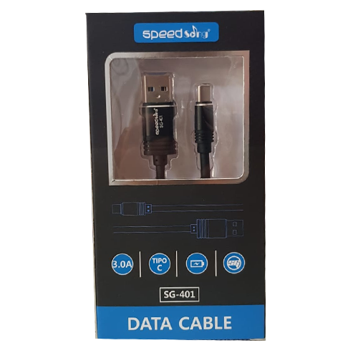
CABLES DE DATOS
MODELO: CD-SG401
CABLE: C
COLOR: NEGRO
FUNCION: SIRVE PARA CARGAR VARIOS CELULARES Y TRANSFERIR DATOS
CABLE DE DATOS SPEED SONG 3 AMP TIPO C
$ 12 .000

Slide 10
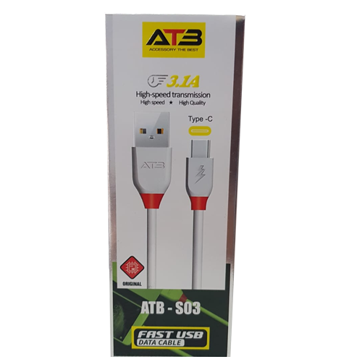
CABLES DE DATOS
MODELO: CD-ATBS03
CABLE: C
COLOR: BLANCO
FUNCION: SIRVE PARA CARGAR Y TRANSFERIR DATOS
SOPORTA HASTA 3.1 AMP
CABLE DE DATOS ATB C
$ 9.000

Slide 11
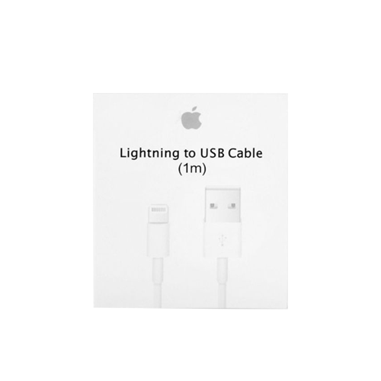
CABLES DE DATOS
MODELO: CD-A1480
CABLE: IPHONE
COLOR: BLANCO
FUNCION: SIRVE PARA CARGAR Y TRANSFERIR DATOS
CABLE DE DATOS IPHONE 7 LIGHTNING
$ 10.000

Slide 12
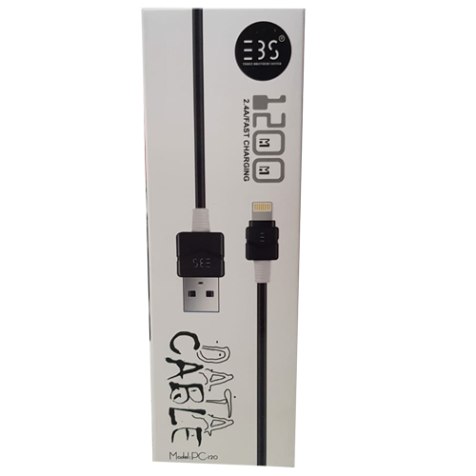
CABLES DE DATOS
MODELO: CD-PC121
CABLE: IPHONE
COLOR: BLANCO
FUNCION: SIRVE PARA CARGAR VARIOS CELULARES Y TRANSFERIR DATOS
SOPORTA HASTA 2.4 AMP
CABLE DE DATOS EBS 2.4 AMP TIPO IPHONE
$ 8.000

Slide 13
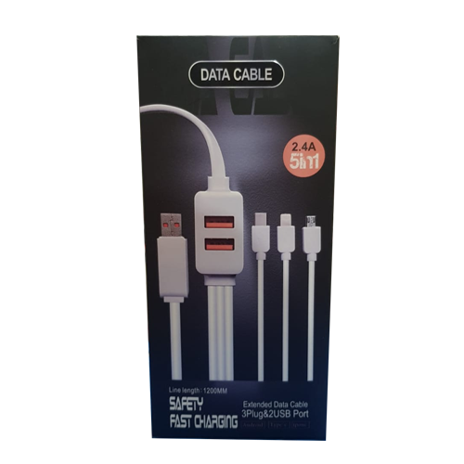
CABLES DE DATOS
MODELO: CD-DC12
CABLE: V8, C, IPHONE Y USB
COLOR: BLANCO
FUNCION: SIRVE PARA CARGAR VARIOS CELULARES Y TRANSFERIR DATOS
MULTIPUERTOS DATA CABLE 5IN1
$ 22.000

Slide 14
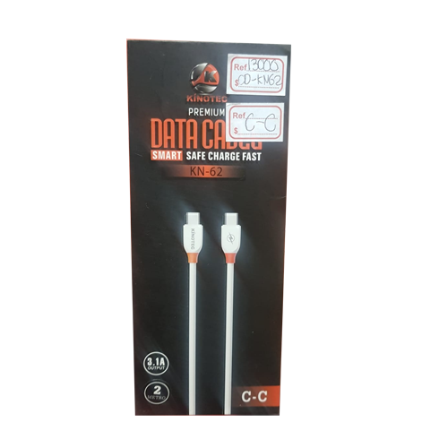
CABLES DE DATOS
MODELO: CD-KN62
CABLE: TIPO C A TIPO C
COLOR: BLANCO
FUNCION: SIRVE PARA CARGAR Y TRANSFERIR DATOS
CABLE DE DATOS KINOTEC C-C
$ 13.000

Slide 15
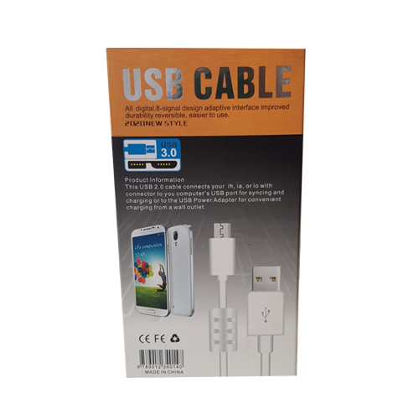
CABLES DE DATOS
MODELO: CD-KC201
CABLE: V8
COLOR: DE COLORES
FUNCION: SIRVE MAS PARA CARGAR EQUIPOS QUE NO REQUIERAN MUCHO AMPERAJE Y TRASFERIR DATOS.
CABLE DE DATOS TIPO V8 ECONOMICOS
$ 6.000

Slide 16
CABLES DE DATOS
MODELO: CD-KC202
CABLE: IPHONE
COLOR: DE COLORES
FUNCION: SIRVE MAS PARA CARGAR EQUIPOS QUE NO REQUIERAN MUCHO AMPERAJE Y TRASFERIR DATOS.
CABLE DE DATOS TIPO IPHONE ECONOMICOS
$ 6.000

Slide 17
CABLES DE DATOS
MODELO: CD-KC203
CABLE: C
COLOR: DE COLORES
FUNCION: SIRVE MAS PARA CARGAR EQUIPOS QUE NO REQUIERAN MUCHO AMPERAJE Y TRASFERIR DATOS.
CABLE DE DATOS TIPO C ECONOMICOS
$ 6.000

Slide 18
CONTACTANOS:
CALLE 33E # 25-11 BARRIO: ALFONSO BARBERENA
TELEFONO: +5723731712
CELULAR: +573185313379
ASESOR: VICTOR CALVACHE

